Slide 1
Computação em Larga Escala
Trabalho realizado por:
João Pedro Pereira – 106346
João Carvalho - 89059

Slide 2
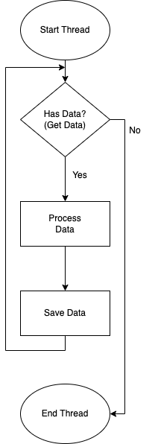
Execução das threads
Por cada thread executada (em ambos os exercícios ), é utilizado um algoritmo idêntico ao seguinte diagrama.
Iniciando o thread, é iniciado um ciclo while, onde é utilizado um buffer que salva os dados a serem processados, caso não existam mais dados a serem processados, o thread será terminada.
Para apoio dos ficheiros já processados, e o armazenamento dos dados resultados, foi criado uma estrutura com o id do ficheiro, e uma identificação que informa se o ficheiro já foi processado ou não, também contém dados importantes para o exercício em si.

Slide 3
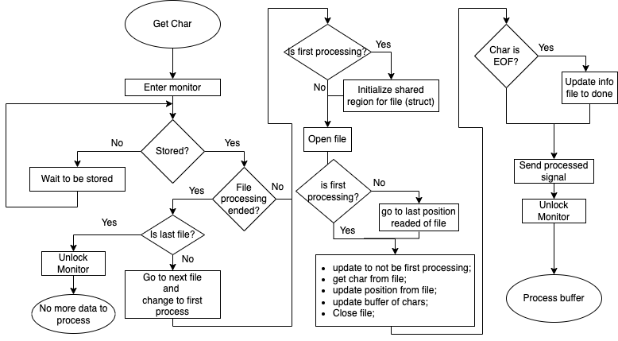
Words Counter – Desenho da solução

Slide 4
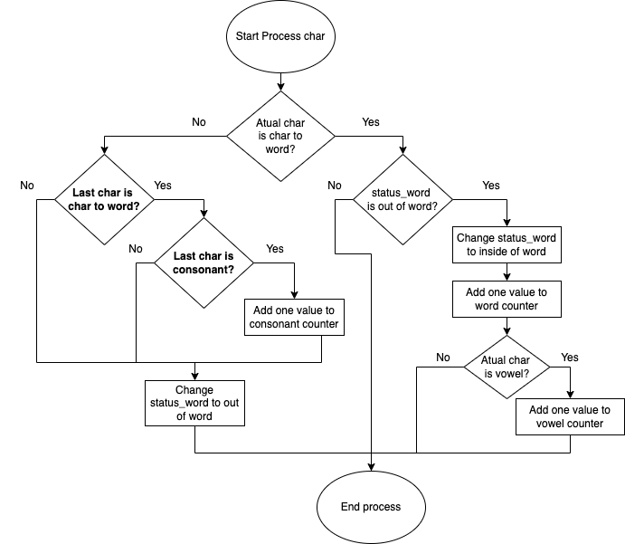
Words Counter
Diagrama
Tempos
1 thread –> 0.299014 s
2 thread –> 0.419244 s
4 thread –> 0.501994 s
8 thread –> 0.501815 s

Slide 5
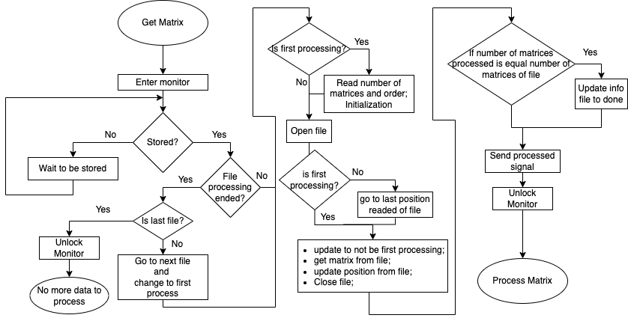
Determinant of Matrices

Slide 6
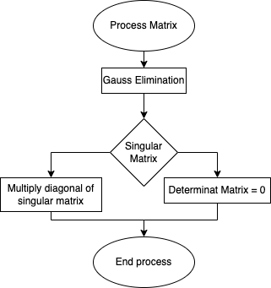
Determinant of Matrices
Diagrama
Tempos
1 Thread -> 0.012338 s
2 Thread -> 0.012964 s
4 Thread -> 0.014014 s
8 Thread -> 0.014437 s

